Slide 1
图书管理系统

Slide 2
项目介绍
随着社会的进步,信息技术的广泛应用,数字化管理的优势日趋显著。针对中小型图书馆或图书室管理落后的情况,设计实现一个图书信息管理系统。通过与计算机的结合使用对中小型图书馆或图书室的各种图书信息进行管理可以给管理员和用户带来以下不同的方便:检索迅速、查找方便、可靠性高、存储量大、保密性好、寿命长、成本低等。这些优点能够极大地提高工作效率。

Slide 3
技术简介
开发模式：MVC
前端技术：jsp,bootstrap3
后端技术：JAVAEE、Spring、SpringMVC、MongoTemplate、Maven
数 据 库：MongoDB
服 务 器：Tomcat7

Slide 4
数据库设计
用户表设计
字段名 | 类型 | 是否为空 | 说明
_id | Object | 否 | 主键
user_name | String | 否 | 用户名
email | String | 否 | 邮箱
phone | String | 否 | 电话
role | String | 否 | 角色（0/1 管理员/会员）
password | String | 否 | 密码
说明：用户表存储的信息包括管理员和会员的个人信息

Slide 5
数据库设计
书籍表设计
字段名 | 类型 | 是否为空 | 说明
_id | Object | 否 | 主键
book_name | String | 否 | 书名
place | String | 否 | 出版社
counts | Integer | 否 | 库存
说明：书籍表记录书籍的信息和数量

Slide 6
数据库设计
借书/还书表设计
字段名 | 类型 | 是否为空 | 说明
_id | Object | 否 | 主键
book_id | String | 否 | 图书ID
book_name | String | 否 | 图书名称
borrower_email | String | 否 | 借阅人邮箱
back | Integer | 否 | 归还状态(0/1 未还/已还)
place | double | 否 | 出版社
说明：该表记录书籍借出归还状态

Slide 7
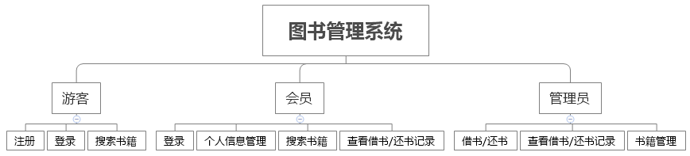
系统组织结构图

Slide 8
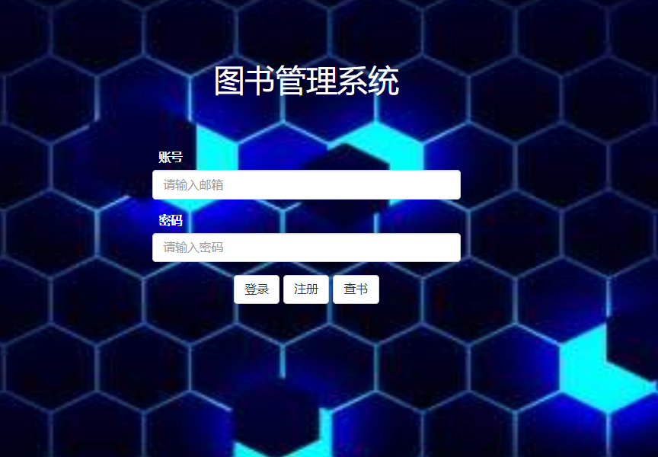
模块设计——登录
登录：未登录用户也可以查找书籍使用该系统,有效的提高了用户体验。

Slide 9
权限管理:本模块旨在区分游客、会员、管理员使用系统时不用的功能展示
功能模块——权限管理
管理员导航栏
会员导航栏
游客导航栏

Slide 10
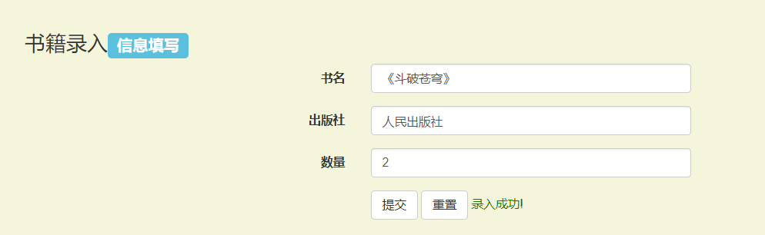
功能模块——图书信息管理
图书信息管理：此功能模块用于管理员对图书进行录入。

Slide 11
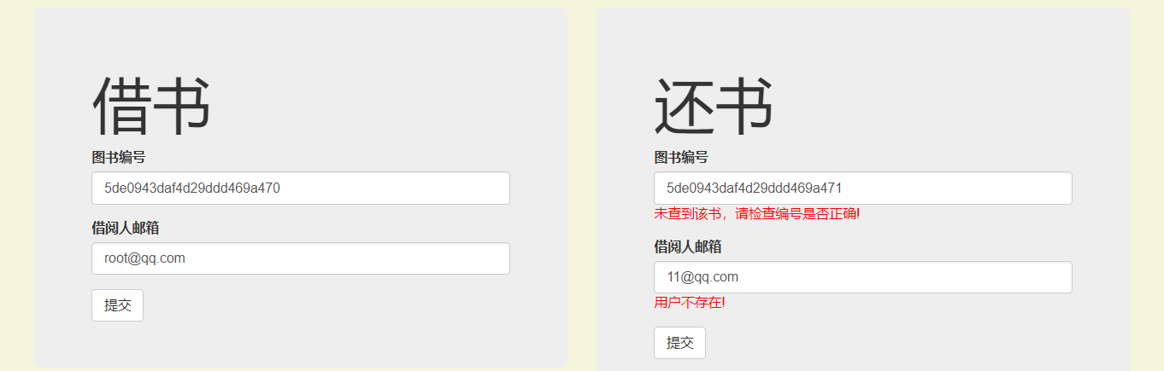
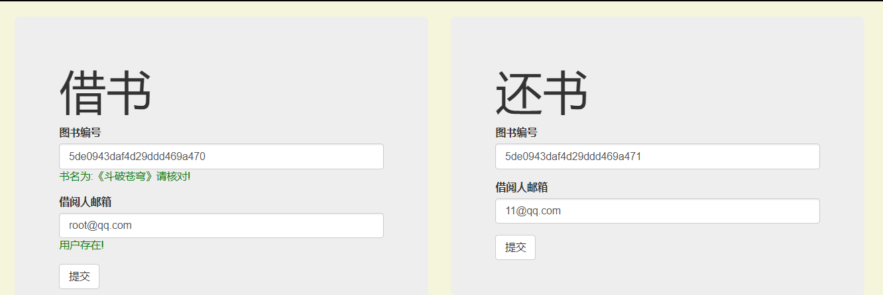
功能模块——借书/还书管理
图书信息管理：此功能模块用于管理员为会员提供借书/还书服务。

Slide 12
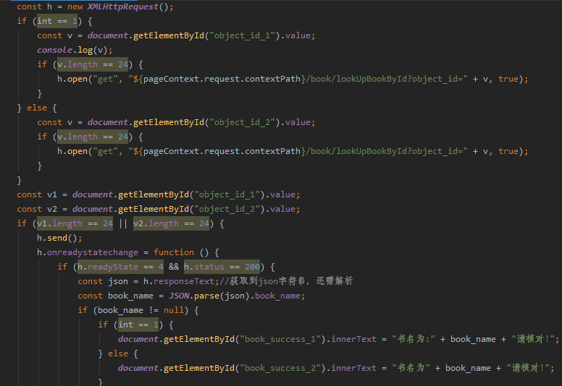
功能模块——借书/还书管理
核心代码
借书/还书管理：通过异步请求实时查询书籍信息与用户信息并反馈,提高管理员处理借书/还书工作的效率。

Slide 13
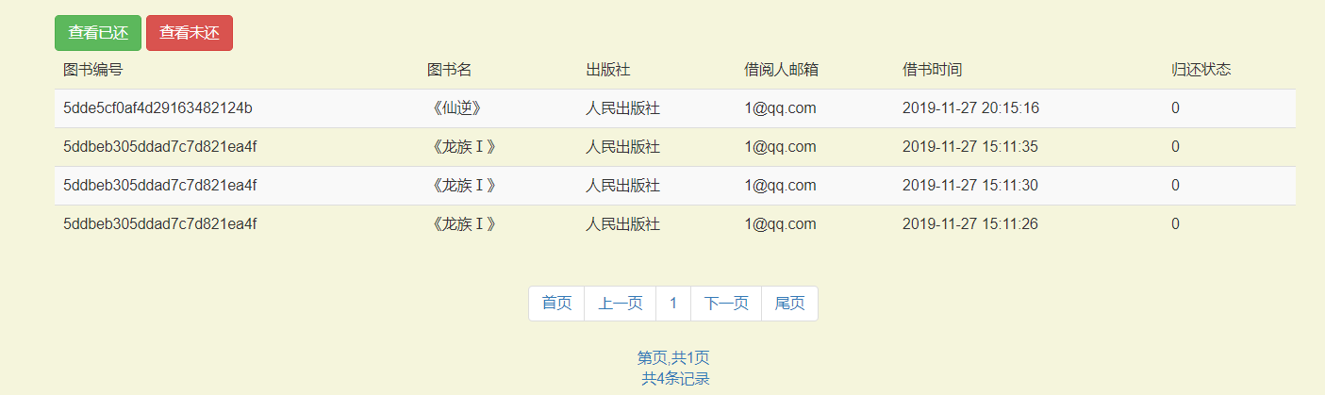
功能模块——借书/还书记录
借阅信息管理：此功能模块对图书的操作包括：借书、还书、查看所有逾期情况。

